Slide 1

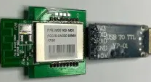
Signal faible
Interférences,
trop grandes distances
Meilleure communication
entre les dispositifs
et la ZiGate
grâce à
la fonction routeur/répéteur
Meilleure communication
entre les dispositifs
et la ZiGate
grâce à
la fonction routeur/répéteur.
Les routeurs peuvent
se cascader

